Slide 1
Травмы и лечение при повреждениях мениска
Выполнил ординатор 2 курса специальности травматологии,
ортопедии и нейрохирургии с курсом ПО
Выборнов Владислав Игоревич

Slide 2
ЭПИДЕМИОЛОГИЯ:
Разрывы мениска коленного сустава являются одной из наиболее частых внутрисуставных травм. Такие травмы встречаются преимущественно у пациентов молодого трудоспособного возраста, активно занимающихся физической культурой и спортом. Чаще повреждается задний рог мениска, реже наблюдается изолированное повреждение тела мениска (15-20%) и еще реже травмируется передний рог (9%, по И. А. Витюгову). Разрывы могут быть со смещением оторванной части и без смещения.
Среди повреждений менисков преобладают разрывы внутреннего мениска.

Slide 3
АНАТОМИЯ МЕНИСКОВ
Мениски коленного сустава представляют собой хрящевые прокладки, которые выполняют роль амортизаторов в суставе, а так же стабилизируют коленный сустав и увеличивают конгруентность суставных поверхностей в коленном суставе.
При движениях в коленном суставе мениски сжимаются, их форма изменяется. Менисков в коленном суставе два - наружный (латеральный) и внутренний (медиальный). Спереди сустава они соединяются поперечной связкой.
Наружный мениск более подвижен, чем внутренний, поэтому его травматические повреждения происходят реже.
Внутренний мениск менее подвижен и связан с внутренней боковой связкой коленного сустава, поэтому травма часто сочетается с повреждением и этой связки.

Slide 4
АНАТОМИЯ МЕНИСКОВ
Сбоку от сустава мениски сращены с капсулой сустава и имеют кровоснабжение от артерий капсулы. Внутренние части находятся в глубине сустава и собственного кровоснабжения не имеют, а питание их тканей осуществляется за счет циркуляции внутрисуставной жидкости.
Поэтому повреждения менисков рядом с капсулой сустава срастаются хорошо, а разрывы внутренней части, в глубине коленного сустава не срастаются совсем. Распространенность травм менисков.

Slide 5
АНАТОМИЯ МЕНИСКОВ
Среди внутренних повреждений коленного сустава повреждения мениска занимают первое место. По данным клиники спортивной и балетной травмы ЦИТО, где проходят лечение в основном спортсмены, у которых эта травма встречается наиболее часто, повреждения менисков составляют 60,4% на 3019 человек, из них 75% — больные с повреждениями внутреннего мениска, 21% — с повреждениями и заболеваниями наружного мениска и 4% — с повреждениями обоих менисков.
Пропорция повреждений менисков соответственно 4:1. Это связано с контингентом больных и улучшением диагностики (артроскопия и другие методы). Таким образом, наиболее часто мениски повреждаются у спортсменов и лиц физического труда в возрасте от 18 до 40 лет.
У детей моложе 14 лет разрыв мениска в силу анатомо-физиоло-гических особенностей наступает сравнительно редко. Повреждение менисков у мужчин встречается чаще, чем у женщин, — в соотношении 3:2, правый и левый поражаются в равной степени.

Slide 6
ПРИЧИНЫ:
Причиной разрыва мениска является непрямая или комбинированная травма, сопровождающаяся ротацией голени кнаружи (для медиального мениска), кнутри (для наружного мениска). Кроме того, повреждение менисков возможно при резком чрезмерном разгибании сустава из согнутого положения, отведении и приведении голени, реже — при воздействии прямой травмы (удар суставом о край ступеньки или нанесение удара каким-либо движущимся предметом). Повторная прямая травма (ушибы) может привести к хронической травматизации менисков (менископатия) и в дальнейшем к разрыву его (после приседания или резкого поворота). Дегенеративные изменения мениска могут развиться в результате хронической микротравмы, после ревматризма, подагры, хронической интоксикации, особенно если последние имеются у лиц, которым приходится много ходить или работать стоя. При комбинированном механизме травмы, кроме менисков, обычно повреждаются капсула, связочный аппарат, жировое тело, хрящ и другие внутренние компоненты сустава.

Slide 7
АНАТОМИЯ МЕНИСКА

Slide 8
ВНУТРЕННЕЕ СТРОЕНИЕ МЕНИСКА
А – Радиальные волокна
Б – Циркулярные волокна
В – Перфорантные волокна
1 – Красная зона (Кровоснабжаемая зона)
2 – Красно-Белая зона (Промежуточная зона) Не полное кровоснабжение)
3 – Белая зона (Нет кровоснабжения)

Slide 9
ВИДЫ ПОВРЕЖДЕНИЯ МЕНИСКОВ:
Различают следующие виды травмы менисков:
отрыв мениска от мест прикрепления в области заднего и переднего рогов и тела мениска в паракапсулярной зоне;
разрывы заднего и переднего рогов и тела мениска в трансхондральной зоне;
различные комбинации перечисленных повреждений;
чрезмерная подвижность менисков (разрыв межменисковых связок, дегенераця мениска);
хроническая травматизация и дегенерация менисков (менископатия посттравматического и статического характера — варусное или вальгусное колено (см. варус и вальгус);
кистозное перерождение менисков (главным образом наружного).

Slide 10
КЛАССИФИКАЦИЯ РАЗРЫВА МЕНИСКА:
Продольные разрывы
Разрывы в форме «ручки лейки»
Лоскутные
Разрывы в результате дегенеративных процессов
Радиальные разрывы
Горизонтальные
Разрывы «рампы» (наиболее дорзальные разрывы)
Кисты мениска
Гипермобильность мениска
Дисковидный мениск

Slide 13
ДИАГНОСТИКА:
Клинический (жалобы и анамнез заболевания, объективный осмотр пациента).
Лучевой (МРТ, УЗИ).

Slide 14
КЛИНИЧЕСКАЯ ДИАГНОСТИКА:
Симптом Байкова: коленный сустав сгибают до угла 90° пальцем нажимают на соответствующий участок суставной щели и производят пассивно разгибание голени при этом резко усиливается боль.
Портняжный симптом Чаклина: при активном поднятии прямой ноги видна атрофия внутренней порции четырехглавой мышцы бедра и на этом фоне резко контурирует натяжение портняжной мышцы; Симптом «щелчка» Чаклина при движениях в коленном суставе
Симптом Турнера: повышение местной болевой и температурной чувствительности в зоне инервации n.saphenus, по внутренней поверхности коленного сустава (при повреждении внутреннего мениска).
Симптом «лестницы» Перельмана - Боль при спускании по лестнице.
Cимптом Ландау - Боль в области повреждения при попытке сесть «по-турецки».
Симптом Аплай.
Симптом Steinmann – при согнутом колене под углом в 90° производят ротационные движения голени. Если болевой синдром усиливается при внутренней ротации – то поврежден медиальный мениск, а если при наружной ротации – латеральный мениск.
Симптом Steinmann I – перемещающаяся кзади боль при сгибании
Симптом Ланда или симптом "ладони". Пациент не может полностью выпрямить больную ногу в коленном суставе. Вследствие этого между коленным суставом и плоскостью кушетки образуется "просвет", которого нет со здоровой стороны.

Slide 15
СИМПТОМ МАК МЮРРЕЯ:
Тест Мак-Мюррея, также известный как тест на кондукцию Мак-Мюррея, используется для оценки лиц на наличие разрывов в мениске коленного сустава. Разрыв мениска может привести к появлению метки мениска на ножке, которая может застрять между поверхностями сустава. Для проведения теста колено удерживается одной рукой, которая расположена вдоль линии сустава, и сгибается до полного сгибания, в то время как стопа удерживается подошвой стопы другой рукой. Затем экзаменатор вращает ногу изнутри, вытягивая колено до 90 градусов сгибания. Если наряду с болью ощущается «стук» или «щелчок», это представляет собой «положительный тест Мак-Мюррея» на разрыв в задней части бокового мениска. Аналогичным образом, внешнее вращение ноги может быть применено для проверки задней части медиального мениска.

Slide 16
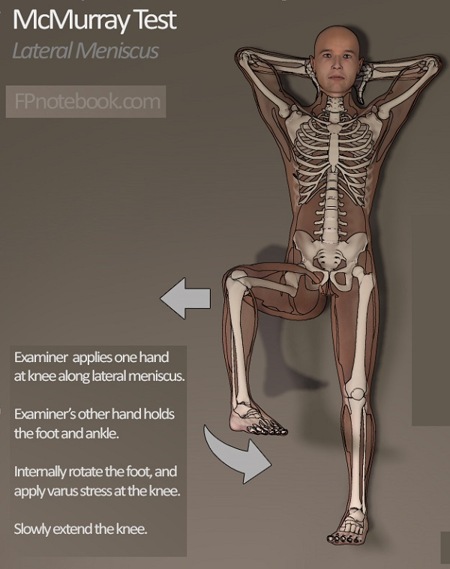
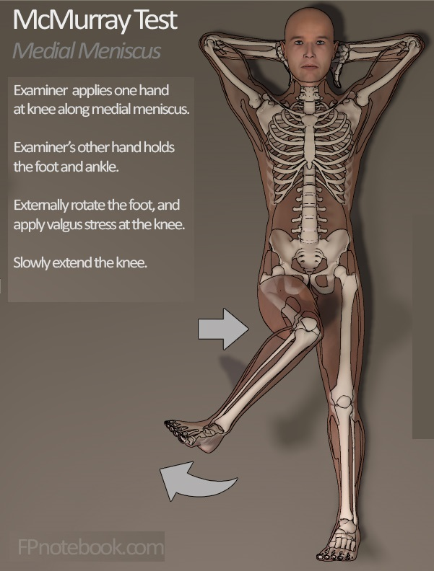

Slide 17
СИМПТОМЫ ПОВРЕЖДЕНИЯ ВНУТРЕННЕГО МЕНИСКА
боль на внутренней стороне коленного сустава;
точечная чувствительность над местом прикрепления связки к мениску;
болевой прострел при напряжении;
«блокада» колена;
боль вдоль большеберцовой коллатеральной связки при переразгибании и повороте голени кнаружи при согнутой в колене ноге;
боль при чрезмерном сгибании ноги;
синовит;
слабость мышц передней поверхности бедра. Симптомы повреждения наружного мениска коленного сустава;
боль при напряжении, боль вдоль малоберцовой коллатеральной связки, отдающая в наружный отдел коленного сустава;
боль вдоль малоберцовой коллатеральной связки при переразгибании и чрезмерном сгибании и ротации голени внутрь;
слабость мышц передней части бедра.

Slide 18
ЛУЧЕВЫЕ МЕТОДЫ ИССЛЕДОВАНИЯ
Ультрасонографическое исследование необходимо проводить в двух проекциях: в поперечной - при этом необходима визуализация обоих мыщелков бедра - и под углом в 30° от продольной проекции с захватом в исследуемое изображение латерального отдела медиального мыщелка больше-берцовой кости и медиального отдела латерального мыщелка бедренной кости.

Slide 19
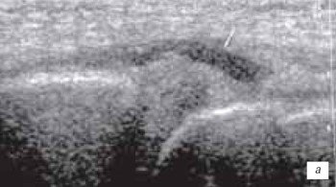
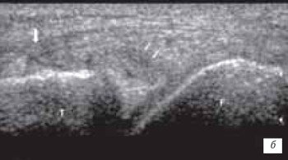
ПАРАКАПСУЛЯРНОЕ ПОВРЕЖДЕНИЕ МЕДИАЛЬНОГО МЕНИСКА
а) Практически полное повреждение мениска, проявляющееся гипоэхогенной зоной (стрелка) в месте прикрепления мениска к связке.
б) Частичное повреждение медиальной связки (толстая стрелка) и мениска (стрелки).

Slide 20
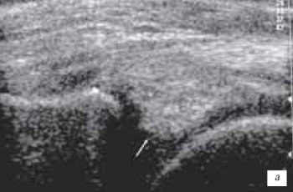
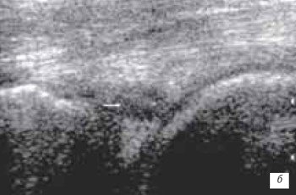
ПОЛНОЕ ПОВРЕЖДЕНИЕ МЕНИСКА
а) Полный отрыв части мениска (стрелка) и его миграция в полость сустава
б) Поперечный разрыв тела мениска (стрелка)

Slide 21
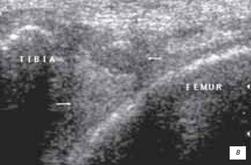
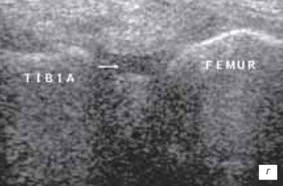
в) Полный поперечный разрыв мениска (стрелка слева), наличие гематомы в повреждении с миграцией поврежденного конца в полость сустава (стрелка справа)
г) Полный поперечный разрыв заднего рога медиального мениска (стрелка)

Slide 22
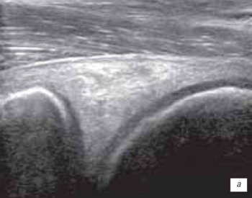
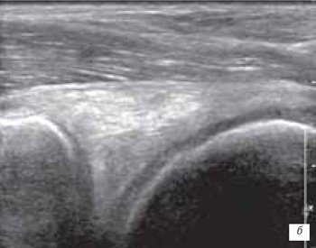
ДЕГЕНЕРАЦИЯ МЕНИСКОВ
а) Мукоидная дегенерация медиального мениска в паракапсулярной зоне - гиперэхогенное изменение в мениске с зоной разряжения, начальные признаки изменения структуры мениска
б) То же, через 6 мес - увеличение зоны мукоидной дегенерации, на фоне которой выявляются признаки частичного повреждения

Slide 23
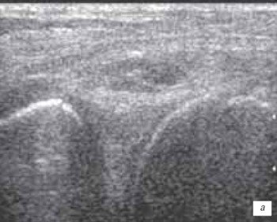
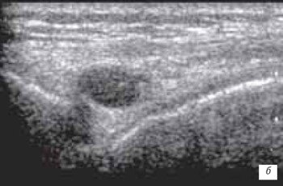
КИСТОЗНОЕ ПЕРЕРОЖДЕНИЕ МЕНИСКА
а) I степень кистозного перерождения мениска - небольшое гипоэхогенное образование в ткани мениска
б) Кистозное перерождение II степени с наличием жидкостного образования в теле мениска и паракапсуллярной зоне

Slide 24
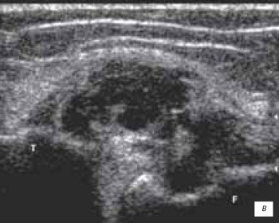
в) Кистозное перерождение II-III степени и полное повреждение латерального мениска

Slide 25
При II степени кистозные изменения распространяются на ткань мениска и прикапсулярную зону. Клинически, кроме указанных симптомов, в переднесреднем отделе наружной суставной щели выявляется небольшое безболезненное выпячивание, которое при разгибании коленного сустава уменьшается или исчезает (вследствие движения мениска в глубь сустава).
При III степени киста захватывает параменисковую ткань; происходит слизистое перерождение с образованием кистозных полостей не только в ткани мениска, но и в окружающих капсуле и связках. Опухолевидное образование достигает значительных размеров и не исчезает при разгибании сустава. Диагностика II и III степеней не представляет трудностей.
Ультразвуковое исследование играет большую роль в диагностике послеоперационных осложнений мягких тканей в области эндопротеза коленного сустава и воспалительных явлений в месте перелома. Своевременная правильная диагностика и оперативное лечение позволяют предупредить развитие дегенеративно-дистрофических изменений в коленном суставе.

Slide 26
Протокол УЗИ коленного сустава (ЦИТО им. Н.Н.Приорова)
Контуры сустава ровные, неровные.
Кортикальный слой: в норме, истончен, утолщен, неравномерной толщины, однороден.
Гиалиновый хрящ.
Верхний заворот - расширен, не расширен.
Внутрисуставная жидкость: однородная, неоднородная, с нитями, хлопьями, включениями. Наличие васкуляризации.
Количество внутрисуставной жидкости: незначительное, умеренное, выраженное.
Суставная щель: сужена, не изменена, не расширена.
Капсула: не утолщена, утолщена равномерно.
Свободные тела (есть, нет).
Состояние менисков.
Медиальный - передний рог - контур, эхогенность однородная или неоднородная.
Задний рог - контур, эхогенность однородная или неоднородная.
Латеральный - передний рог контур и т.д.
Задний рог - контур и т.д.

Slide 27
МРТ – высокоточное неинвазивное исследование, основанное на явлении магнитного резонанса.
Его суть состоит в том, что ядра химических элементов в любых тканях организма можно представить как быстро вращающиеся вокруг своей оси магниты. Если эти ядра поместить во внешнее магнитное поле, то их оси вращения смещаются, поглощая при этом часть энергии радиоволны (эффект резонанса). После прекращения действия внешнего поля ядра атомов принимают исходное положение (релаксируют). Накопленная при этом энергия высвобождается в виде электромагнитных колебаний, которые можно зафиксировать специальной аппаратурой.
В медицинских томографах регистрируют резонанс протонов водорода, входящих в состав молекулы воды. В силу того, что этот метод очень чувствителен даже к незначительным изменениям концентрации водорода, он дает возможность не только визуализировать ткани, но и отличать их нормальное строение от патологии.

Slide 28
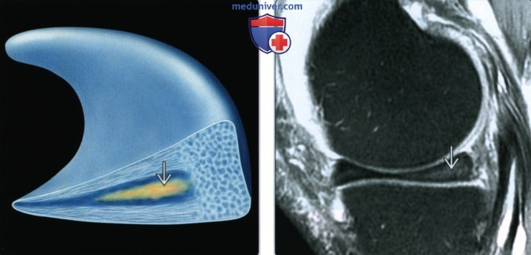
Признаки дегенерации менисков коленного сустава
• Внутренний разрыв нормальной архитектуры мениска ± муцинозная дегенерация с отсутствием распространения на суставную поверхность = дегенерация
• Неровность свободного края мениска с отсутствием линейного разрыва; или аморфный гиперинтенсинвый сигнал от свободного края = изнашивание
(Слева) На рисунке сагиттального среза показана центральная муцинозная дегенерация мениска вследствие нарушения образования коллагена и утраты целостности волокон. Линейный разрыв не отмечается. (Справа) MPT PDBИ, режим подавления сигнала от жира, сагиттальный срез: у мужчины 74 лет определяется диффузный неясный гиперинтенсивный сигнал по всему заднему рогу медиального мениска. Тщательное изучение сагиттальных и коронарных изображений, включая короткие ТЕ последовательности (Т1ВИ или PDBИ) необходимо для исключения разрыва, распространяющегося на суставную поверхность мениска.

Slide 29
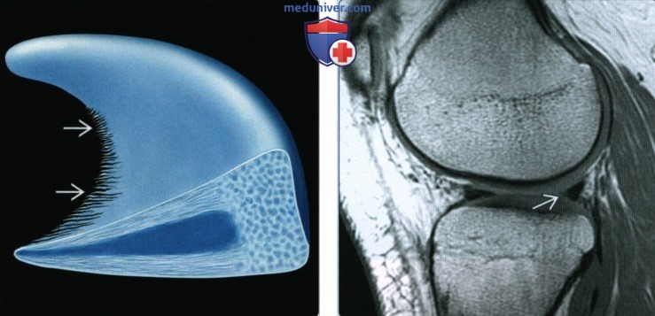
(Слева) На рисунке коронарного среза показано изнашивание свободного края мениска, характерное для разволокнения, и неровности нормальной, гладкой и суженной поверхности. Это зачастую отмечается при остеоартрите и может быть признаком отдельною горизонтального или радиального разрыва. (Справа) MPT PDBИ, сагиттальный срез: определяется неровность/нечеткость свободного края заднего рога латеральною мениска. При артроскопии это может быть описано как изнашивание, неровность или разрыв. Необходим поиск других линейных разрывов.

Slide 30
КЛИНИЧЕСКИЕ ОСОБЕННОСТИ
1. Проявления:
• Типичные признаки/симптомы: о Обычно бессимптомная
2. Демография:
• Возраст: о Пожилые взрослые
3. Течение и прогноз:
• Может прогрессировать в разрыв о Особенно горизонтальный разрыв с расщеплением
4. Лечение:
• Консервативное

Slide 31
Признаки горизонтального разрыва мениска коленного сустава
• Горизонтально-ориентированный линейный гиперинтенсивный сигнал от внутреннего вещества мениска, четко распространяющийся на суставную поверхность
• Обычно начинается от свободного края и распространяется на периферию
• Варьирует от изнашивания свободного края и до разделения мениска надвое, на всю толщину
• Иногда лучше визуализируется на коротких ТЕ последовательностях
• Может быть ассоциирован с параменисковой кистой или, изредка, внутрименисковой кистой
• При полном разрыве нижний фрагмент может смещаться
• Подвывих мениска
• Сопутствующие изменения при остеоартрите
• При патологической морфологии мениска необходима оценка смещенного лоскута • Горизонтальный разрыв + смещенный лоскут = горизонтальный разрыв лоскута

Slide 32
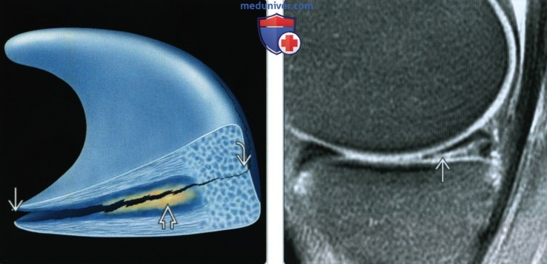
(Слева) На рисунке сагиттального среза показан горизонтальный разрыв мениска. Разрыв распространяется от свободного края мениска к периферии и может достигать края капсулы. Горизонтальные разрывы иногда возникают в менисках при сопутствующей муцинозной дегенерации.
(Справа) МРТ PDВИ, режим подавления сигнала от жира, сагиттальный срез: определяется горизонтальный разрыв заднего рога медиального мениска. Линейный сигнал от внутреннего вещества мениска четко контактирует с нижней суставной поверхностью.

Slide 33
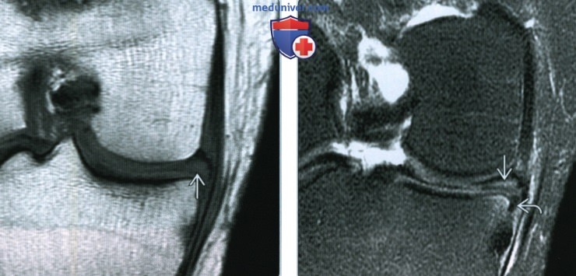
(Слева) МРТ Т1ВИ, коронарный срез: у этого же пациента определяется широкий пучок гиперинтенсивного сигнала от тела и заднего рога медиального мениска, контактирующий со свободным краем и распространяющийся к периферии.
(Справа) MPT Т2ВИ, режим подавления сигнала от жира, коронарный срез: у этого же пациента лучше определяется горизонтальная морфология разрыва. Небольшой фрагмент на нижней поверхности мениска смещен в нижний медиальный желоб.

Slide 34
Клинические особенности
Лечение
• Не всегда с клинической картиной
• Иногда встречается у взрослых старше 40 лет
• Хирургическая обработка или формирование блюдцеобразного углубления для резекции оторванной части мениска до стабильного края.
• Консервативное: Может применяться при изнашивании свободного края или при небольших бессимптомных разрывах с отсутствием смещения
• Хирургическое: Хирургическая обработка или формирование блюдцеобразного углубления для резекции оторванной части мениска до стабильного края
Может привести к формированию остаточного сигнала внутри мениска, контактирующего с послеоперационной поверхностью мениска

Slide 35
Признаки радиального разрыва мениска коленного сустава
• Очаговое усечение свободного края мениска: о Лучше визуализируется на коронарных изображениях
• Усечение задней ветви: о Особенно медиального мениска
• Лучше визуализируется на коронарных изображениях в виде вертикального дефекта через наиболее заднюю поверхность мениска
• Признак промежутка на сагиттальных изображениях
• Признак призрачного мениска: отсутствие ткани мениска на изображении через плоскость РР
• Т2ВИ более специфичны в отношении морфологических изменений мениска
• При крупном РР может быть ассоциирован с отеком костного мозга вследствие утраты амортизации мениска

Slide 36
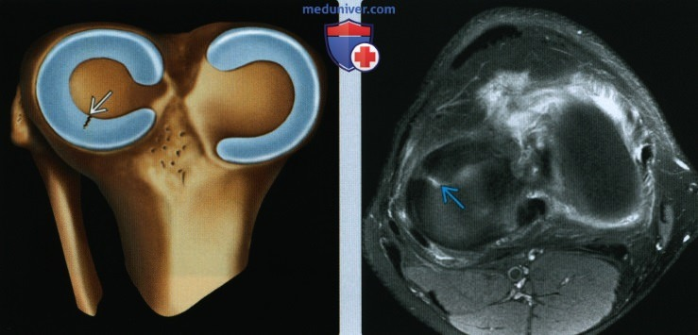
(Слева) На рисунке передне-верхней проекции показан радиальный разрыв на часть толщины латерального мениска в области соединения тела и переднего рога. Радиальные разрывы начинаются со свободного края мениска и распространяются на различное расстояние вперед к краю на периферии (капсуле).
(Справа) МРТ PDВИ, режим подавления сигнала от жира, аксиальный срез: определяется радиальный разрыв на всю толщину в области соединения переднего рога и тела латерального мениска. Тонкий срез (<3 мм) аксиальных изображений последовательностей, чувствительных к жидкости, иногда также позволяет визуализировать радиальные разрывы.

Slide 37
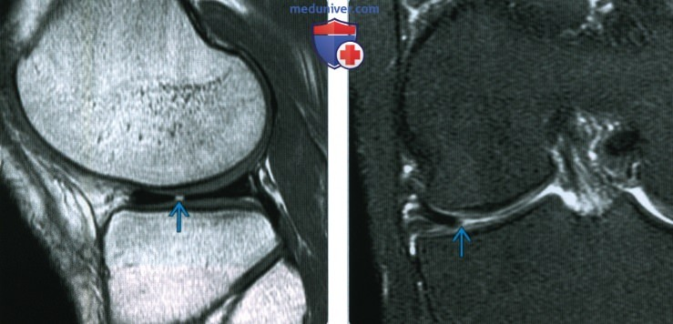
(Слева) МРТ PDВИ, сагиттальный срез: у этого же пациента определяется небольшой прямоугольный промежуток в свободном крае латерального мениска, характерный для радиального разрыва. Этот признак может быть слабо-выраженным, но довольно специфичным при небольших радиальных разрывах.
(Справа) МРТ Т2ВИ, режим подавления сигнала от жира, коронарный срез: у этого же пациента определяется усечение свободного края латерального мениска, указывающее на радиальный разрыв. Этот признак может определяться после оперативного вмешательства или при дегенеративном подвывихе мениска.

Slide 38
КЛИНИЧЕСКИЕ ОСОБЕННОСТИ
Проявления: • Типичные признаки/симптомы: о Боль и болезненность по линии сустава о Небольшие разрывы свободного края могут быть бессимптомными
Течение и прогноз: • Может увеличиваться и распространяться на периферическую зону • Может прогрессировать до лоскутного разрыва ± смещение • Смещение может ускорять остеоартрит
Лечение: • Консервативное: при небольшом РР и с отсутствием клинической картины • Хирургическое: формирование блюдцеобразного углубления (обширное хирургическая обработка разрыва свободного края для стабилизации ткани мениска)

Slide 39
Признаки вертикального продольного разрыва мениска коленного сустава
• Линейный, вертикально-ориентированный сигнал умеренной/высокой интенсивности от мениска
• Обычно локализуется в заднем роге
• Обычно во внешней трети мениска (в красной зоне)
• Редко в белой зоне (возле свободного края)
• Может визуализироваться изолированное поражение нижней > верхней суставной поверхности
• Взаимосвязь коротких ТЕ коронарных и сагиттальных последовательностей для обнаружения полного распространения разрыва.

Slide 40
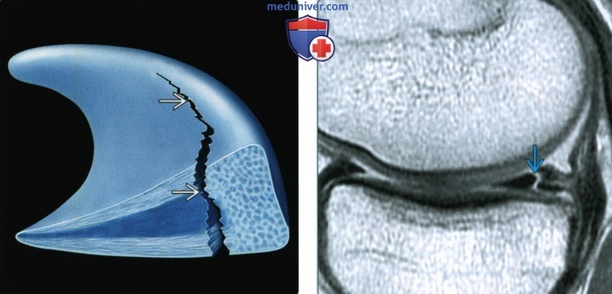
(Слева) На рисунке сагиттального среза показан вертикальный продольный разрыв (ВПР) в области перехода красной зоны мениска в белую. ВПР следуют за продольной осью мениска и остаются на таком же расстоянии от свободного края. Они обычно локализуются в заднем роге и могут распространяться в тело и передний рог.
(Справа) МРТ PDВИ, сагиттальный срез: определяется вертикальный продольный разрыв в области перехода красной зоны медиальною мениска в белую. Вертикальные разрывы чаще всего возникают в красной зоне мениска.

Slide 41
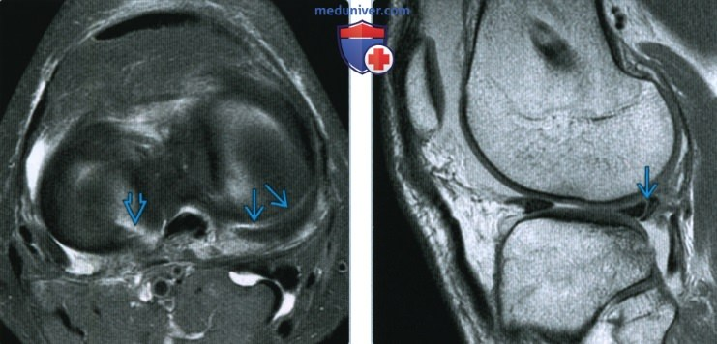
(Слева) MPT PDBИ, режим подавления сигнала от жира, аксиальный срез: у этою же пациента определяется вертикальный продольный разрыв задней поверхности медиального мениска. Когда вертикальные разрывы распространяются вдоль крупной части мениска, они могут смещаться и становится разрывами по типу ручки лейки. Визуализируется радиальный разрыв задней ветви латерального мениска.
(Справа) MPT PDBИ, сагиттальный срез: определяется вертикальный продольный разрыв

Slide 42
КЛИНИЧЕСКИЕ ОСОБЕННОСТИ:
ТЕЧЕНИЕ И ПРОГНОЗ:
• Подростки и молодые, активные взрослые
• Небольшие разрывы в области красной зоны с отсутствием смещения иногда заживают спонтанно
• Срединный фрагмент может смещаться → разрыв по типу ручки от лейки
• При возможности предпочтение отдается хирургическому восстановлению мениска
• Крупная резекция мениска → прогрессирующий остеоартрит
• Хирургическое восстановление мениска: разрывы в области красной зоны, стабильные при артроскопии
• Резекция мениска: нестабильные, неправильные разрывы в области красной зоны; любые разрывы в области перехода красной зоны в белую и разрывы в области белой зоны
• Небольшие разрывы в области красной зоны с отсутствием смещения часто заживают спонтанно
• Могут распространяться в продольном направлении (кзади → спереди)
• Срединный фрагмент может смещаться → разрыв по типу ручки лейки: о Обычно распространяется с нижней на верхнюю суставную поверхность (т.е. разрыв на всю толщину)
• Крупная резекция мениска → прогрессирующий остеоартрит.

Slide 43
ЛЕЧЕНИЕ ВЕРТИКАЛЬНОГО ПРОДОЛЬНОГО РАЗРЫВА МЕНИСКА:
• Консервативное: небольшие разрывы в области красной зоны с отсутствием смещения могут заживать спонтанно
• Хирургическое: о При сохранности ткани мениска, по возможности, → хирургическое восстановление
о Хирургическое восстановление мениска: разрывы в области красной зоны, стабильные при артроскопии, не являются сложными
о Резекция мениска: нестабильные, неправильные разрывы в области красной зоны; любые разрывы в области перехода красной зоны в белую и разрывы в области белой зоны.

Slide 44
Лечение, включая медикаментозную и немедикаментозную терапии, диетотерапию, обезболивание, медицинские показания и противопоказания к применению методов лечения
Консервативное лечение:
- Не рекомендуется консервативное лечение ввиду неэффективности в большинстве случаев.
Уровень убедительности рекомендаций C (уровень достоверности доказательств 5) Комментарии: консервативное лечение может включать ограничение физических нагрузок, прохождении курсов физиотерапевтического лечения, применение нестероидных противовоспалительных препаратов.
- Рекомендуется при наличии противопоказаний к хирургическому лечению и включает лечебную физкультуру для укрепления четырехглавой мышцы бедра.
Уровень убедительности рекомендаций C (уровень достоверности доказательств 5).

Slide 45
Хирургическое лечение
- Рекомендуется хирургическое лечение при наличии блокады сустава, затрудняющей нормальное передвижение пациента и выполнение им профессиональной (спортивной) деятельности для устранения блокады и болевого синдрома.
Уровень убедительности рекомендаций C (уровень достоверности доказательств 5)
- Рекомендуется с целью наилучшего результата активная хирургическая тактика в случаях появления клинико-рентгенологических признаков развивающегося гонартроза. Уровень убедительности рекомендаций C (уровень достоверности доказательств 5)
- Рекомендуется эндоскопическая менискэктомия или шов мениска у лиц молодого возраста, активно занимающихся спортом с целью устранения болевого синдрома

Slide 46
Уровень убедительности рекомендаций C (уровень достоверности доказательств 5) Комментарии: артроскопическая менискэктомия обладает рядом преимуществ перед открытой, так как, являясь малотравматичной методикой, дает возможность осмотра и манипуляций практически во всех отделах коленного сустава, в особенности, в задних, относящихся ранее к "слепым" зонам, кроме того, артроскопическая менискэктомия предоставляет возможность экономного удаления только оторванной и гипермобильной части мениска с минимальным нарушением контактной площади сустава, что значительно сокращает сроки восстановительного лечения больных.

Slide 47
Используются стандартные артроскопические доступы, латеральный доступ выполняется узким скальпелем (45 градусов к фронтальной плоскости колена) в треугольнике, ограниченном латеральным краем lig. patella (1 см от него), латеральным мыщелком бедра и плато большеберцовой кости (1 см над ним). Медиальный доступ производится скальпелем аналогично, но под визуальным контролем введенного в полость сустава с латеральной стороны артроскопа и по ходу иглы – проводника, которой предварительно пунктируется колено в медиальном треугольнике. Последний доступ используется для введения хирургического ручного и электроинструментария.

Slide 48
Первым этапом выполняется диагностическая артроскопия в классической последовательности: - осмотр верхних отделов сустава и пателло-феморального сочленения при разогнутом колене; - ревизия медиального отдела при разогнутом и согнутом колене с вальгусным отклонением голени и расширением медиальной суставной щели; - обзор медиального, а затем межмыщелкового пространства при постепенном сгибании сустава до 90 градусов; - осмотр латерального отдела в положении сгибания коленного сустава с варусным отклонением голени, при котором расширяется латеральная суставная щель.
Для повышения точности диагностики обследование должно сопровождаться дополнительными манипуляциями: сгибательно-разгибательными и ротационными движениями голени, пальпацией суставной щели и боковыми смещениями надколенника снаружи, ощупыванием внутрисуставных элементов артроскопическим зондом.

Slide 49
Вторым этапом являются артроскопические хирургические вмешательства на поврежденных элементах коленного сустава
- Резекция
Резекция мениска – наиболее часто выполняемое артроскопическое вмешательство, при котором удаляются нестабильные разорванные участки, а также области дегенеративных рубцовых изменений ткани мениска. Существуют несколько методик резекции: резекция по частям, резекция единым блоком, комбинация резекции по частям и единым блоком. Выбор объема резекции является ключевым моментом. Важно удаление настолько малой площади мениска, насколько возможно, и настолько большой, насколько необходимо.

Slide 50
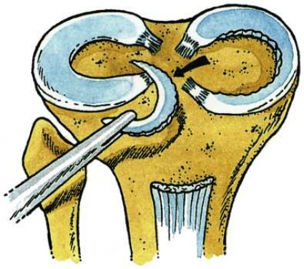
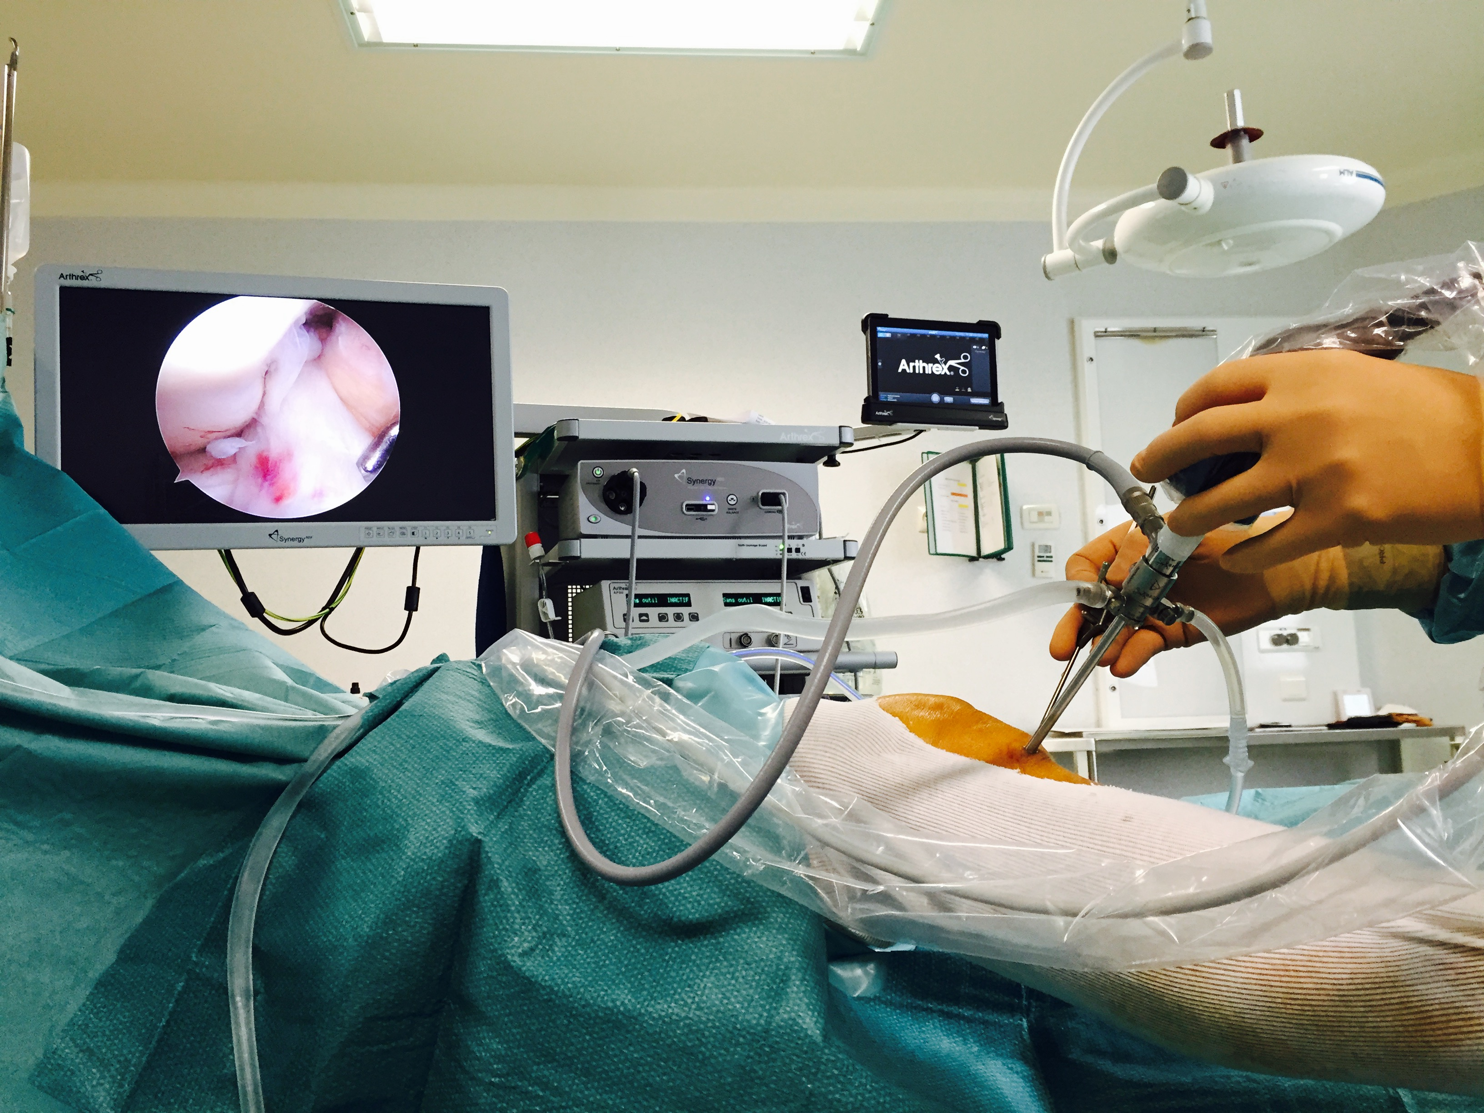
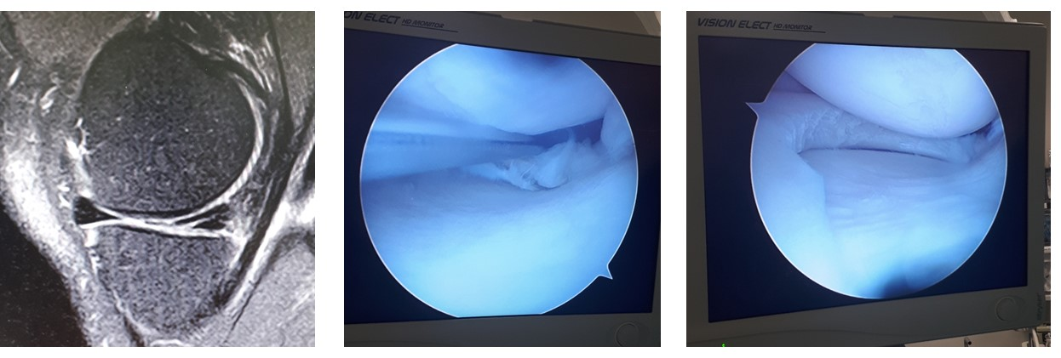

Slide 51
2. Сшивание
Техника сшивания мениска должна быть простой и быстрой. Вне зависимости от применяемой техники фиксации реконструкция состоит из двух этапов:
1. Освежение зоны разрыва
2. Восстановление разрыва. Все используемые в настоящее время техники сшивания менисков можно разделить на три основные группы:
- Снаружи внутрь
- Изнутри наружу
- Все изнутри
Возможно применение как шовного материала, так и различных фиксаторов:
- Горизонтальный шов
- Одиночный вертикальный шов
- Двойной вертикальный шов
- Mitek Meniscal Repair System (H-fix)
- Clearfix Meniscal Screw - Arrow (ручной или автомат)
- T-fix - Biostinger
3. Комбинация резекции и сшивания
4. Освежение краев разрыва Все раны ушиваются послойно наглухо. Накладывается асептическая повязка. При выполнении шва мениска проводится иммобилизация конечности.

Slide 54
Реабилитационные протоколы:
Рекомендация мениска:
0-3 недели: Не допускается ношение тяжестей, повторяющиеся физические упражнения
3 недели – 2 месяца: Допускается ношение тяжестей, Упражнения с легкими нагрузками.
2-3 месяца: Упражнения с максимальными нагрузками.
3-4 месяца: Бег, быстрый виды спорта, если не беспокоит боль.
Менискотомия:
5-7 Дни: Длительные прогулки на костылях
4-6 Недели: Возвращение к обычной активности.

Slide 55
Список литературы:
Meniscal tears by Nicola Maffulli, Umile Giuseppe Longo, Stefano Campi, and Vincenzo Denaro
Травматология и ортопедия /Руководство для врачей. В 3-х томах /под ред. Шапошника Ю.Г.- М.: «Медицина», 1997.
Clinical Sports Medicine / Peter Brukner and Kharim Khan - Third edition, "McGraw
Еськин Н.А., Атабекова Л.А., Бурков С.Г. Ультрасонография коленных суставов (методика и ультразвуковая анатомия). - SonoAce International. - М., 2002. - N 10. - С. 85-92.
Миронов C.П., Орлецкий А.К., Цыкунов М.Б. Коленный сустав. - М., 2002. - 357 с.
Fischenich КМ et al: Effects of degeneration on the compressive and tensile properties of human meniscus. J Biomech. 48(8): 1407-11, 2015
Howell R et al: Degenerative meniscus: Pathogenesis, diagnosis, and treatment options. World J Orthop. 5(5):597-602, 2014
McWalter EJ et al: UTE T2 mapping detects sub-clinical meniscus degeneration. Osteoarthritis Cartilage. 20(6):471-2, 2012
Nguyen JC et al: MR imaging-based diagnosis and classification of meniscal tears. Radiographics. 34(4):981-99, 2014
Davis KW et al: Magnetic resonance imaging and arthroscopic appearance of the menisci of the knee. Clin Sports Med. 32(3):449-75, 2013
Majewski M et al: Midterm and long-term results after arthroscopic suture repair of isolated, longitudinal, vertical meniscal tears in stable knees. Am J Sports Med. 34(71:1072-6, 2006
1Terzidis IP et al: Meniscal tear characteristics in young athletes with a stable knee: arthroscopic evaluation. Am J Sports Med. 34(7): 1170-5, 2006
Jee WH et al: Meniscal tear configurations: categorization with MR imaging. AJR Am J Roentgenol. 180( 1):93-7, 2003
Papachristou G et al: Isolated meniscal repair in the avascular area. Acta Orthop Belg. 69(41:341-5, 2003 21. Roeddecker К et al: Arthroscopic repair of traumatic longitudinal meniscal tears. A 3 to 5-year follow-up. Surg Endosc. 7(1):46-51, 1993
Каратеев А.Е., Насонов Е.Л., Ивашкин В.Т., Мартынов А.И., Яхно Н.Н., Арутюнов Г.П., Алексеева Л.И., Абузарова Г.Р., Евсеев М.А., Кукушкин М.Л., Копенкин С.С., Лила А.М., Лапина Т.Л., Новикова Д.С., Попкова Т.В., Ребров А.П., Скоробогатых К.В., Чичасова Н.В. Рациональное использование нестероидных противовоспалительных препаратов. Клинические рекомендации//Научно-практическая ревматология. 2018. Т. 56. С. 1-29.

